Slide 1
Actividades Coreográficas en la Escuela
Claudia Paola González Sánchez

Slide 2
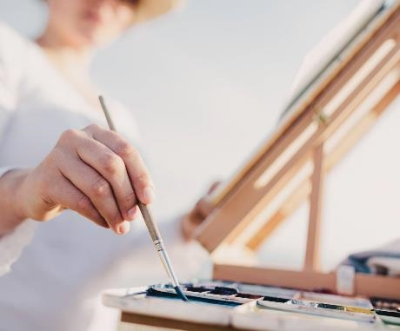
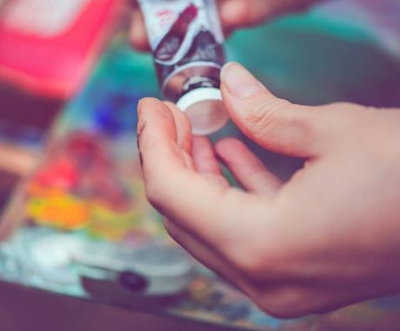
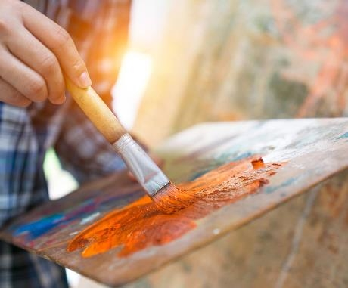
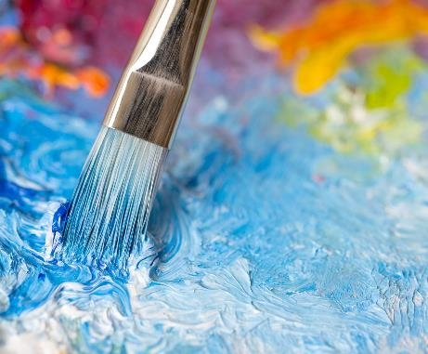
Pulso Musical
El pulso es cualquiera de las señales transitorias musicales periódicas que marcan el ritmo, es decir, el latido de la música y la utilizamos para comparar la duración de las notas y los silencios. El pulso es la unidad temporal básica (aun así sub-divisible) de una obra musical.

Slide 3


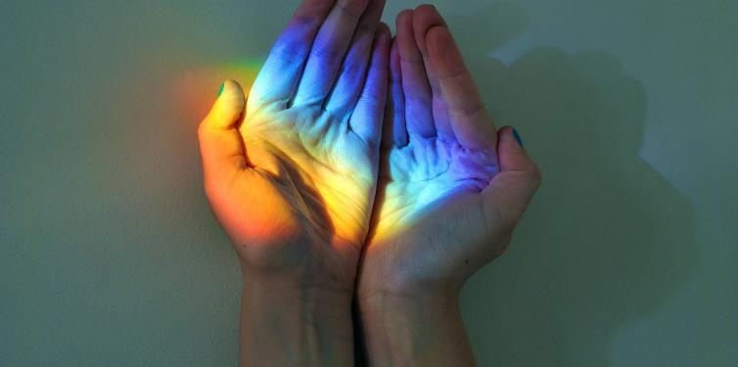
TEMPO
En su forma más simple, el tempo en la música se refiere al ritmo o la velocidad de una composición. En italiano significa "tiempo", lo que indica el poder de este elemento musical para mantener el ritmo de una canción.

Slide 4
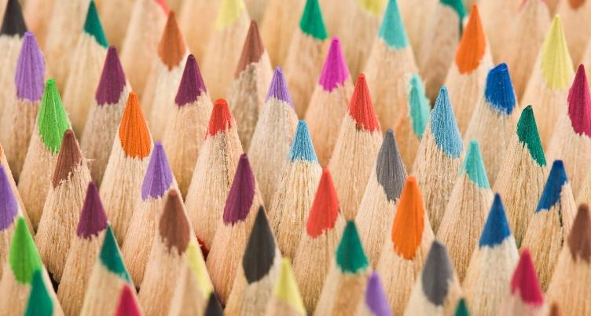
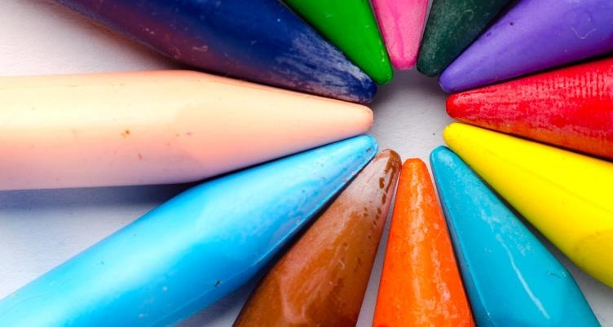
Acento
En notación musical un acento indica que hay que aplicar una dinámica fuerte a una sola nota o un signo de articulación. El acento horizontal es el más común, el cuarto símbolo en la ilustración anterior, lo que es el símbolo que la mayoría de los músicos quieren decir cuando dicen signo de acento.

Slide 5
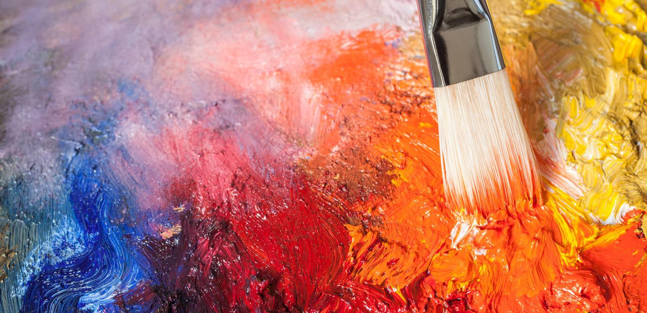
El compás es una unidad métrica constituida por tiempos iguales que, de manera convencional, se les llama pulsos; cualquier elemento musical puede definir esta continuidad cíclica. Los compases se clasifican básicamente en dos tipos, binarios y ternarios (terciarios).
Compas

Slide 6
Motricidad gruesa y fina
La motricidad gruesa son los grandes movimientos que se realizan con brazos, piernas, pies o cuerpo entero. Por el contrario, la motricidad fina, son movimientos que requieren de precisión, en los que utilizamos las manos, muñecas, dedos, labios y lengua

Slide 7
Centro de proyección
La proyección, cuya definición es adaptar (o proyectar) canciones y danzas tradicionales a los requerimientos de un escenario, tuvo su mayor auge en los años '50 y '60, y fue la base de movimientos futuros como el Neofolklore o la Nueva Canción Chilena, pero aún hoy mantiene importantes referentes en plena actividad.
.
Subtítulo
Subtítulo
Agregue texto, imágenes, arte y vídeos.
Agregue transiciones, animaciones y movimientos.
Guarde en OneDrive para acceder a sus presentaciones desde el equipo, la tableta o el teléfono.
Abra el panel Ideas de diseño para transformar al instante sus diapositivas.
Cuando tengamos ideas de diseño, las mostraremos aquí.
Este tema de PowerPoint usa su propio conjunto de colores, fuentes y efectos para crear la apariencia general de estas diapositivas.
PowerPoint le ofrece muchísimos temas para dar a su presentación la personalidad adecuada.

Slide 8
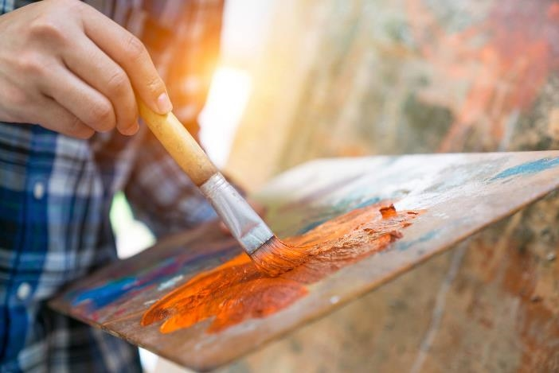
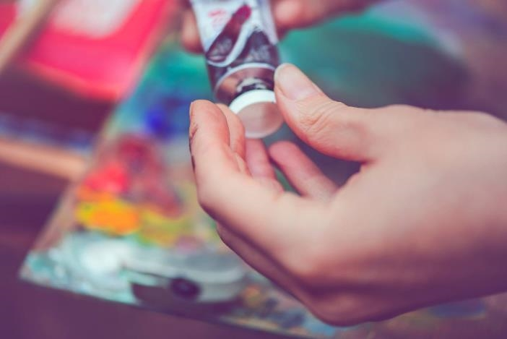
Formas básicas de la locomoción
Locomotrices : andar, correr, saltar, galopar, rodar, botar, caer, trepar, subir, bajar, etc. No Locomotrices: balancearse, estirarse, inclinarse, doblarse, girar, empujar, levantar, traccionar, colgarse, equilibrarse, etc.

Slide 9

Danzas Educativas
La danza tiene validez pedagógica ya que puede ser un factor de conocimiento cultural además, puede ser un factor de educación intercultural favoreciendo el conocimiento y la aceptación y tolerancia de la realidad pluricultural de la sociedad actual.

Slide 10
Danzas del mundo
Cumbia, Cartagena (Colombia) ...
Baile de mascaras zaouli, Manfla (Costa de Marfil) ...
Frevo, Olinda (Brasil) ...
Kathakali, Kochi (India) ...
Hopak, Kiev (Ucrania) ...
Adumu, Kenia y Tanzania. ...
Footwork, Chicago (Estados Unidos) ...
Ote'a, Tahití (Polinesia francesa)

Slide 11
Danzas creativas
La Danza Creativa es un método de trabajo corporal en el que a través de una danza libre, espontánea, sin reglas preestablecidas, se estimulan las potencialidades de expresión y movimiento que todos tenemos, mediante un proceso creativo que proporciona un bienestar físico, psíquico y afectivo.

